Slide 1
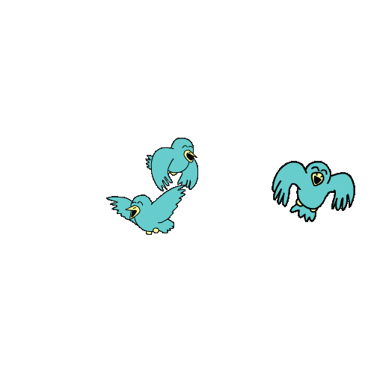


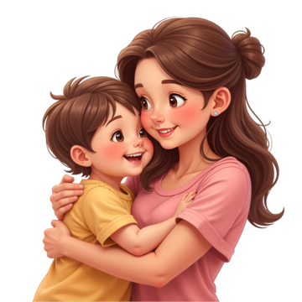
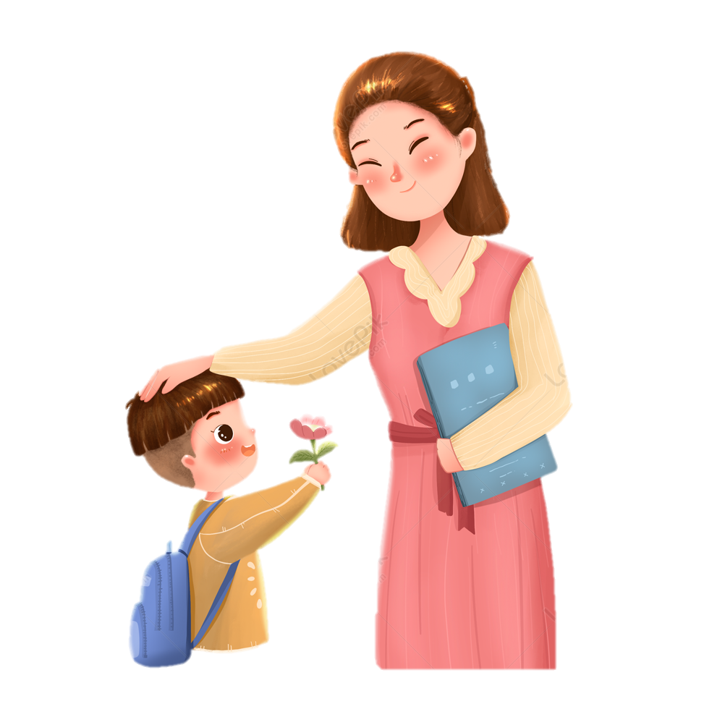
ỦY BAN NHÂN DÂN XÃ XUÂN HƯNG
Trường mầm non Xuân Vinh
Hội thi giáo viên dạy giỏi cấp trường
Lĩnh vực: Phát triển thẩm mỹ
Nghe hát : “Cô và mẹ” – tác giả: Phạm Tuyên
VĐTN : “ Chim mẹ , chim con”
Thời lượng: 15–20 phút
Đối tượng : 24–36 tháng
Người thực hiện : Mai Thị Vân

Slide 2

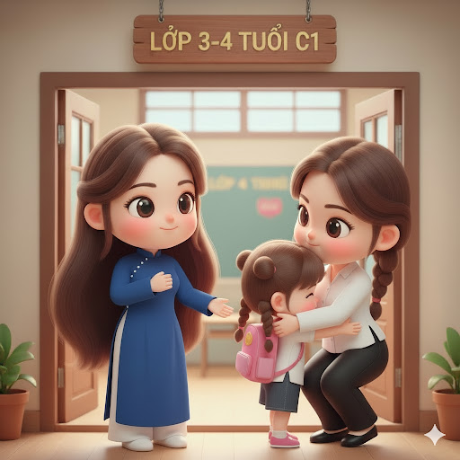
Lớp nhà trẻ D2
Cô hát lần 1
Bài hát:
Cô và mẹ

Slide 3

Lớp nhà trẻ D2
Cô hát lần 2
Bài hát:
Cô và mẹ

Slide 4
Lớp nhà trẻ D2
Cô hát lần 2
Bài hát:
Cô và mẹ

Slide 5
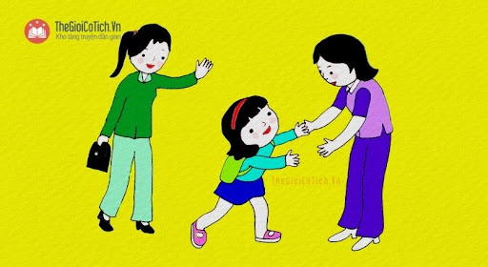

Slide 6
Lớp nhà trẻ D2
Cô hát lần 3
Bài hát:
Cô và mẹ

Slide 7
Lớp nhà trẻ D2
Cô hát lần 3
Bài hát:
Cô và mẹ

Slide 8
Lớp nhà trẻ D2
Bài hát:
Cô và mẹ

Slide 9
Lớp nhà trẻ D2
Bài hát:
Cô và mẹ

Slide 10

VĐTN :
Chim mẹ, Chim con

Slide 11
VĐTN :
Chim mẹ, Chim con

Slide 12
VĐTN :
Chim mẹ, Chim con

Slide 13


